Slide 1
Национальная идентичность и толерантность: уроки ОДНКНР для полководцев Кавказской войны 1817-1864 гг.
Дорохова Валерия Леонидовна,
заместитель директора по учебно-воспитательной работе
МАОУ «Лицей № 142 г. Челябинска»

Slide 2
ОДНКНР, или «Основы духовно-нравственной культуры народов России» - новая учебная дисциплина, которая была введена Министерством образования в школьную программу с 2015 года.

Slide 3
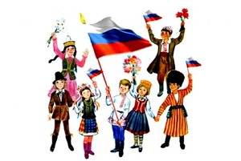
Ввиду многонациональности населения России на государственном уровне была закреплена потребность в изучении религии, культуры и традиций населяющих государство народностей.

Slide 4
Национальная идентичность или национальное самосознание – одна из составляющих идентичности человека, связанная с ощущаемой им национальной или этнической принадлежностью.
Толерантность - уважение, принятие и правильное понимание других культур, способов самовыражения и проявления человеческой индивидуальности
Причина Кавказской войны

Slide 5
Уроки ОДНКНР для полководцев Кавказской войны:
Урок 1. Ислам как мировая религия
Урок 2. Толерантность
Урок 3. Забота государства о сохранении духовных ценностей

Slide 6
Выводы:
знание религиозной специфики могло предотвратить попытки насильственной христианизации Кавказа;
уважение к традициям и обычаям других народов могло помочь в понимании быта и моральных устоев присоединенных территорий;
знания по истории региона могли предотвратить открытые столкновения с коренными народам;
забота о сохранении культурных ценностей породила бы уважение к гостям региона и расположило бы местных жителей;
грамотная государственная национальная политика могла бы помочь взращиванию толерантности среди населения.

Slide 7
Национальная идентичность и толерантность: уроки ОДНКНР для полководцев Кавказской войны 1817-1864 гг.
Дорохова Валерия Леонидовна,
заместитель директора по учебно-воспитательной работе
МАОУ «Лицей № 142 г. Челябинска»

